Slide 1
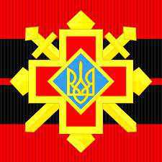
Українська Повстанська Армія

Slide 2
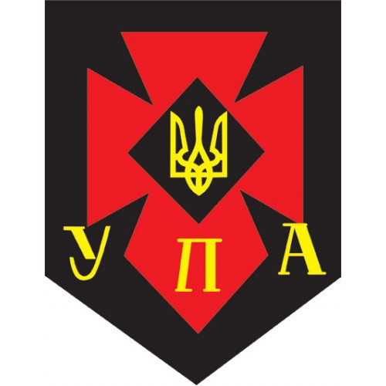
УПА
Украї́нська повста́нська (рідше — повста́нча) а́рмія (УПА) — озброєне крило Організації українських націоналістів. Розпочала свою діяльність з весни 1943 року на територіях, які до 1939-1940 років входили до складу Польщіі і Румунії рейхкомісаріату Україна з кінця березня 1943р. Генерал-губернаторства та румунської Трансністрії з літа 1944р.

Slide 3
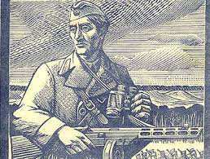
УПА діяла до 1953 року, коли активні її дії припинено, а окремі вогнища спротиву діяли впродовж 1950-1960-х років. З 1943 по 1950 роки Головним Командиром УПА був генерал Роман Шухевич, з 1950 по 1954 рр. — Василь Кук.

Slide 4
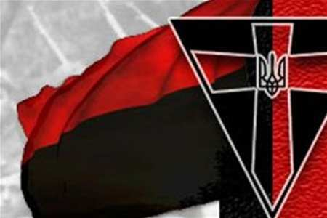
Ставлення до історії УПА в українському суспільстві впродовж років незалежності коливається між позитивним (борці занезалежність) і протилежним (німецькі колаборанти): сама оцінка часто спирається на пропагандистські штампи обох сторін. Питання про офіційне визнання УПА воюючою стороною у Другій світової війні та пов'язане з цим питанням надання ветеранам УПА пільг на державному рівні (декілька західних областей вже прийняли це рішення на своєму рівні), досі залишаються невирішеними. З 2005 року в Україні офіційно святкуються річниці створення УПА (14 жовтня1942, свято Покро́ви Пресвято́ї Богоро́диці).

Slide 5
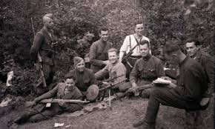
Боротьба Української повстанської армії — складова Українського визвольного руху 1920–1950 років.

Slide 6
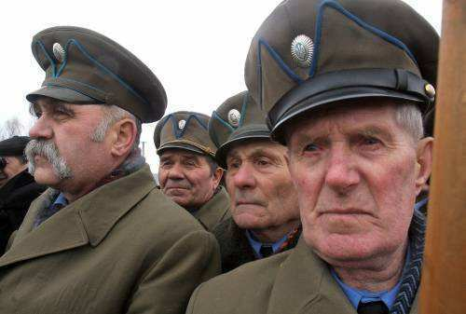
Поділ УПА на групи відбувся у грудні 1943 р. Територіально УПА ділилася на чотири частини:
УПА-Північ (Волинська, Рівненська і частина Житомирської та Київської областей);
УПА-Захід (Дрогобицька, Львівська, Тернопільська, Івано-Франківська та частини Закарпатської і Чернівецької областей), з окремою воєнною округою «Сян» (Перемищина, Холмщина, Лемківщина, Надсяння) ;
УПА-Південь (частини Вінницької і Хмельницької областей).
УПА-Схід (частини Київської і Чернігівської областей), частково сформована, окремого командування для УПА-Схід не створено. На цьому терені діяли лише поодинокі повстанські частини.

Slide 7

Групи ділилися на воєнні округи, а округи на тактичні відтинки.УПА являла собою партизанську армію, що мала трофейне озброєння (в основному, німецька та радянська зброя), амуніцію (в тому числі спецуніформа в деяких відділах), дисципліну, військову тактику, Службу безпеки (СБ ОУН), агентуру, розвідку, контррозвідку тощо.

Slide 8
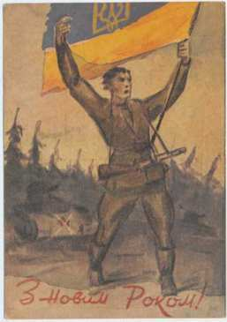
Тактика й акції
Основними достоїнствами УПА в партизанській війні були:
Ідейність (знали, за що боролися);
Гарний морально-психологічний стан (відвага, ентузіазм, жертовність);
Загартованість і витривалість (здатність переносити холод і голод, великі фізичні і психологічні навантаження);
Військова хитрість, винахідливість, підприємливість;
Максимально раціональне використання всіх наявних засобів.
До числа недоліків УПА можна віднести:
Меншу чисельність повстанців в порівнянні з силами противника;
Більш слабку військову підготовку;
Різноманітність озброєння, що ускладнювало забезпечення його боєприпасами та технічним обслуговуванням;
Нестачу спеціально підготовлених командних кадрів;
Слабку оперативну базу на територіях, що контролювалися противником;
Неможливість швидкого перекидання сил на великі відстані;
Відсутність повноцінного тилу та сильна залежність від підтримки населення.

Slide 9

Ці сильні і слабкі сторони були характерні для боротьби УПА на всіх етапах: коли вона воювала формуваннями армійського типу (перший етап), коли стала діяти за допомогою партизанських загонів (другий етап), і коли вела підпільну диверсійноно-терористичну й пропагандистську боротьбу (третій етап). За весь час свого існування УПА застосовувала тактику постійних маршів, несподіваних атак на ворога та намагалася оминати великих боїв. У квітні 1944 під час засідки УПА був важко поранений а невдовзі помер генерал М. Ватутін. УПА користувалася допомогою населення, харчами, одягом та розвідкою. У міру того, як більшовики опановували терен, вояки УПА й підпільники перебували зимові місяці у підготовлених бункерах.

Slide 10
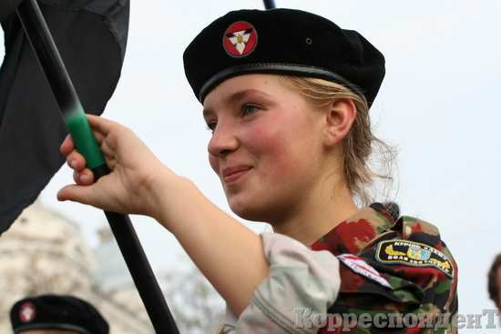
Особливою оперативно-тактичною формою дії УПА були рейди: деякі мали бойовий характер (репресії проти польських боївок і радянських партизанів), інші переважно пропагандистські. Вони провадилися у 1943—44 з головної бази УПА на Волині, а у 1944—46 з Карпат. Рейди відбувалися на Правобережжі, Буковині, Закарпатті, а згодом з Засяння на Підляшшя та навіть на Словаччину.

Slide 11

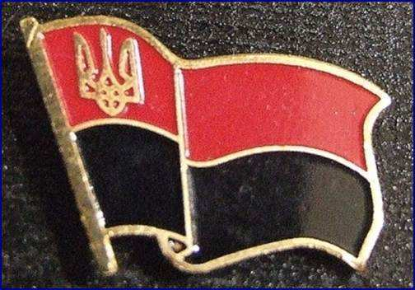
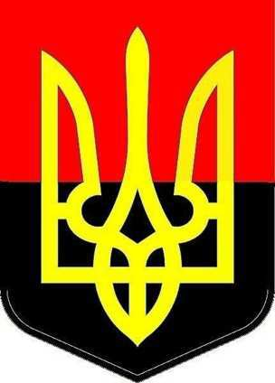
Амуніція
Хоч УПА і не була регулярною армією, її керівники намагались вдягати своїх вояків в однострої з характерними знаками розрізнення, елементами спорядження, та іншими. Із розширенням території, контрольованою УПА та появою «повстанських республік», в УПА з'явилась можливість шити однострої самостійно. До цього використовувались трофейні однострої Вермахту, Червоної армії, Угорщини, Польщі, Румунії, Чехії, та Словаччини. Зустрічались і комбіновані однострої, наприклад німецький мундир і радянська пілотка тощо.

Slide 12
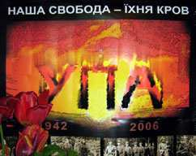
На початкових етапах формування в повстанській армії переважав цивільний одяг. Пізніше, коли в руки упівців потрапляла величезна кількість трофейних одностроїв, зустрічались повстанські відділи повністю вдягнені у німецьке або радянське обмундирування. Із здобутих одностроїв здирались усі знаки розрізнення та нашивались українські тризуби. Інколи трофейні однострої перешивались на підпільних фабриках на Волині. Хоча єдиного стандарту для одностроїв в УПА не існувало, були спроби їх запровадити. Червоні партизани в одному з боїв із повстанцями захопили документи, в яких знаходились проекти одностроїв та відзнак, які розроблялись для «УПА-Північ».

Slide 13
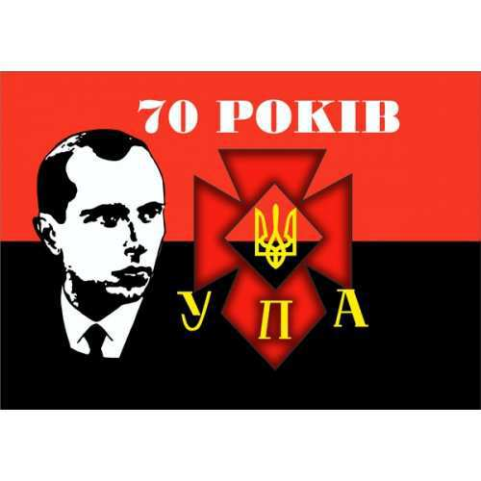
Однострій доповнювався ременями із саморобними пряжками, на яких зображувався тризуб. Найпопулярнішим методом виготовлення пряжок було використання відстріляних гарматних гільз. Взимку використовувались шинелі та зимові куртки. Під час операцій та бойових завдань упівці вдягали білі маскувальні халати.

Slide 14
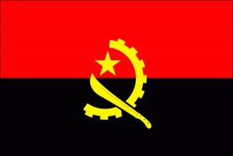
Присяга воїнів УПА
Я, воїн Української Повстанської Армії, взявши в руки зброю, урочисто клянусь своєю честю і совістю перед Великим Народом Українським, перед Святою Землею Українською, перед пролитою кров'ю ycix Найкращих Синів України та перед Найвищим Політичним Проводом Народу Українського:
Боротись за повне визволення всіх українських земель і українського народу від загарбників та здобути Українську Самостійну Соборну Державу. В цій боротьбі не пожалію ні крови, ні життя і буду битись до останнього віддиху і остаточної перемоги над усіма ворогами України.
Буду мужнім, відважним і хоробрим y бою та нещадним до ворогів землі української.
Буду чесним, дисциплінованим і революційно-пильним воїном.
Буду виконувати всі накази зверхників.
Суворо зберігатиму військову і державну таємницю.
Буду гідним побратимом y бою та в бойовому життю всім своїм товаришам по зброї.
Коли я порушу, або відступлю від цієї присяги, то хай мене покарає суворий закон Української Національної Революції і спаде на мене зневага Українського Народу^{[23]}.

Slide 15
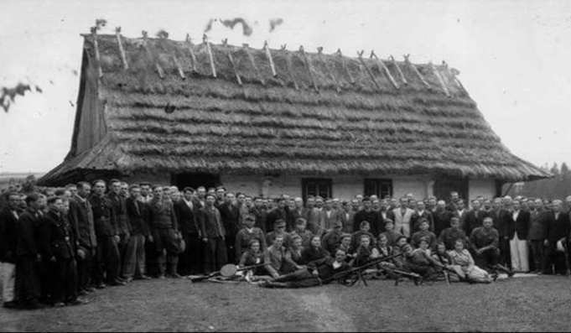
Повстанські весілля
Іноді повстанець міг влаштувати повстанське весілля із своєю дівчиною. На це видавався окремий дозвіл командира відділу. Шлюбна церемонія включала в себе вінчання і проходила в колі найближчих друзів наречених. Дуже рідко весілля відбувалось із танцями та піснями. Нареченим видавався акт вінчання, в якому вказувався день вінчання та зашифровані імена обвінчаних. Наречені підписувались під текстом присяги і офіційно вважались одруженими.

